Slide 1

Spildtyper og de 17 verdensmål

Slide 2
8 spildtyper - eksempler
Transport: Det opstår, når materialer eller produkter flyttes unødvendigt rundt i virksomheden. Dette kan føre til øget risiko for skader, tab af tid og øgede omkostninger.
Eksempel: En fabrik kan reducere transportspild ved at omorganisere layoutet, så materialer og dele er tættere på de arbejdsstationer, hvor de bruges.
Lager: Det opstår, når der er for mange varer på lager, hvilket kan binde kapital og plads, samt øge risikoen for forældelse.
Eksempel: En detailbutik kan reducere lageromkostninger ved at implementere just-in-time lagerstyring, hvor varer bestilles og modtages, lige før de skal sælges.
Bevægelse: Det opstår, når medarbejdere udfører unødvendige bevægelser. Dette kan føre til øget træthed og ineffektivitet.
Eksempel: En kontorarbejdsplads kan reducere bevægelsesspild ved at placere printere, kopimaskiner og andre fælles ressourcer tættere på medarbejdernes arbejdsstationer. Layout og 5S kan hjælpe med at optimere arbejdspladsen og reducere bevægelsesspild.
Kilde: Lean Akademiet. (29. marts 2024). LEAN VIRKSOMHED. Lean virksomhed: Guide til principperne | Lean Akademiet

Slide 3
8 spildtyper - eksempler
Ventetid: Det opstår, når medarbejdere venter på næste opgave eller materialer. Dette kan føre til tab af produktivitet eller øgede omkostninger.
Eksempel: En produktionslinje kan reducere ventetid ved at sikre, at der altid er tilstrækkelige materialer og dele til rådighed, så arbejdet kan fortsætte uden afbrydelser.
Overproduktion: Det opstår, når der produceres mere end nødvendigt, hvilket kan føre til øgede lageromkostninger og risiko for forældelse.
Eksempel: En fødevareproducent kan reducere overproduktion ved at producere baseret på faktiske kundeordrer i stedet for at producere store mængder på lager.
Overforædling: Det opstår, når der udføres mere arbejde end nødvendigt, hvilket kan føre til øgede omkostninger og tab af tid.
Eksempel: En elektronikproducent kan reducere overforædling ved at standardisere produktionsprocesserne og eliminere unødvendige trin.
Kilde: Lean Akademiet. (29. marts 2024). LEAN VIRKSOMHED. Lean virksomhed: Guide til principperne | Lean Akademiet

Slide 4
8 spildtyper - eksempler
Fejl: Det opstår, når produkter skal rettes eller kasseres, hvilket kan føre til øgede omkostninger og tab af tid.
Eksempel: En bilproducent kan reducere fejl ved at implementere kvalitetskontrolprocedurer og træne medarbejderne i at identificere og rette fejl tidligt i produktionsprocessen. Poka Yoke er en teknik, der kan hjælpe med at forebygge fejl ved at designe processer, så fejl ikke kan opstå.
Uudnyttet viden: Det opstår, når medarbejdernes færdigheder og viden ikke udnyttes fuldt ud. Dette kan føre til tab af potentiale og innovation.
Eksempel: En virksomhed kan reducere uudnyttet viden ved at opfordre medarbejderne til at dele ideer og forslag til forbedringer gennem regelmæssige møder og workshops.
Kilde: Lean Akademiet. (29. marts 2024). LEAN VIRKSOMHED. Lean virksomhed: Guide til principperne | Lean Akademiet

Slide 5
Det vi er interesserede med i forhold til LEAN er…
Original proces
Nuværende situation
A
B
C
Optimeret proces
Potentiale
Mål/ønske situation
A
B
A
Værdiskabende
aktiviteter
  Skabe yderligere fordel for kunden
  Kunden betaler for disse aktiviteter
  Eksempel: Montere kundemærkater under produktionen
Beholde
B
Ikke værdiskabende
aktiviteter
  Skaber ikke merværdi for kunden
  Disse aktiviteter er nødvendige for levering af product
  Eksempel: Transport of reservedele fra lager til produktion
Reducere
C
Spild
(“muda”)
  Skaber ikke merværdi for kunden
  Ikke nødvendigt for at levere ydelsen
  Eksempel: Omarbejde, omplacere materialer osv
Fjerne
Kilde: Inspireret af artiklen ”Work smarter not harder” fra
Videnpunkt en del af FLEXKOM. Work smarter - not harder (grøn, gul og rød tid) - Dansk Lean Forum

Slide 6
Eksempler på spild i virksomheder
Et mejeri producerer 5000 liter mælk for meget (overproduktion)
Råvarer / dokumenter leveres for sent fra en ”leverandør” (ventetid)
Langsom IT-system (ventetid)
Printer er placeret langt væk fra arbejdsstedet (bevægelse)
Et produkt har flere funktioner end kunden ønsker (unødvendige produktionstrin)
Fremstilling af rapporter, som ingen læser (unødvendige produktionstrin)
Der fremstilles flere produkter end kunden har bestilt (lager)
Emner skal flyttes mellem forskellige bygninger (transport)
Kunder modtager produkter, der ikke virker (fejl og defekter)
Fejl i data, styklister og fakturaer (fejl og defekter)
Virksomheden kender ikke medarbejderens kompetencer (uudnyttede evner)

Slide 7
Diskussion – Spildtid i løbet af en arbejdsdag
Kom med eksempler på situationer, hvor du føler din tid skaber værdi.
Kom med eksempler på situationer, hvor du føler din tid IKKE skaber værdi.
Kom med eksempler på situationer, hvor du føler din tid bliver spildt
  Hvordan kan dette undgås i fremtiden?

Slide 8
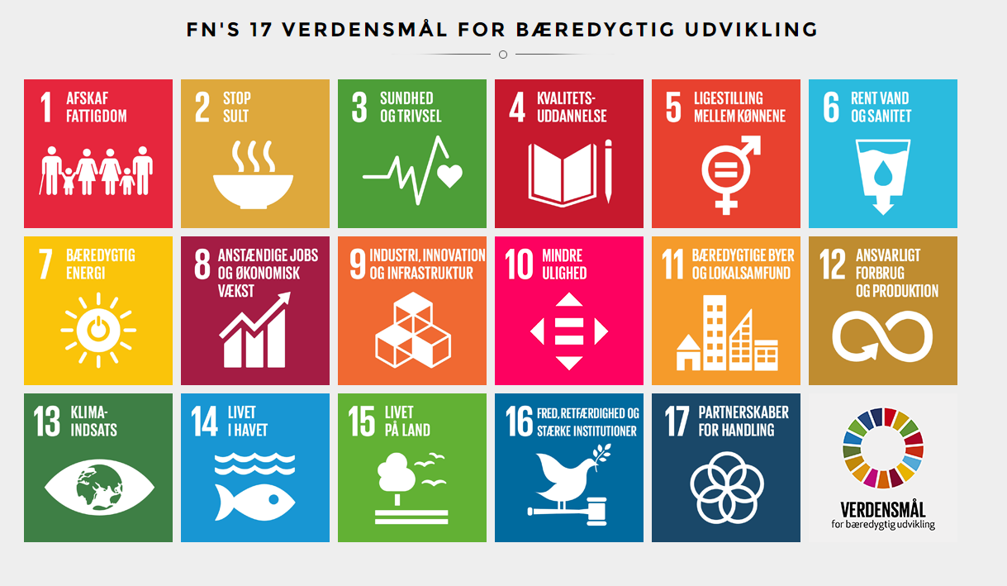
Lean og bæredygtighed
Billede kilde: De 17 verdensmål

Slide 9
Lean og bæredygtighed
Lean handler om at fjerne spild i processer.
Der er spildtyper som overproduktion, transport og fejl.
De belaster også klima og ressourcer.
Lean kan derfor være et vigtigt værktøj til at arbejde med bæredygtighed.
Diskuterer følgende spørgsmål:
”Hvordan kan man ved at reducere sit spild arbejde med FN’s 17 verdensmål?”

